Slide 1
Identidade cultural e alimentação
Aylene Bousquat
2020

Slide 2
Síntese da aula 2
Pontos centrais do texto apoio
Outros temperinhos mais

Slide 3
Sistemas alimentares- constituição
Fatores
Ecológicos
Históricos
Culturais
Sociais
Econômicos

Slide 4
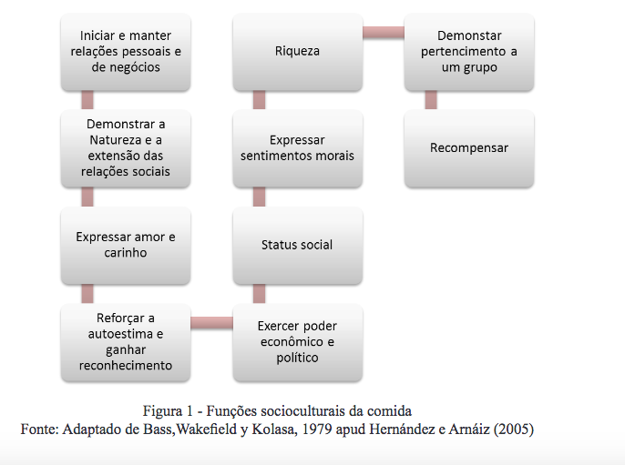

Slide 5
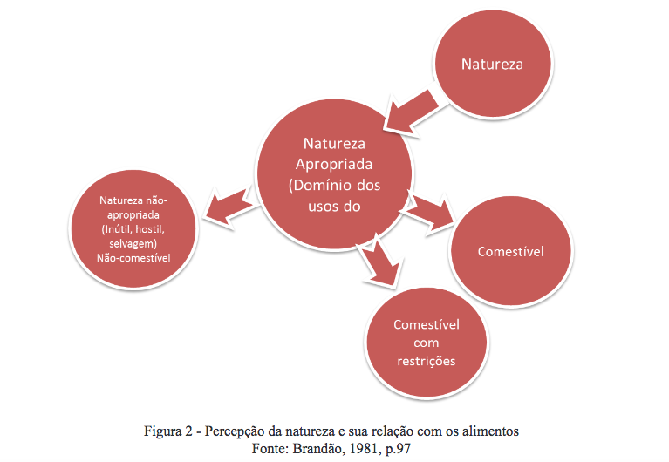

Slide 6
Comida
"comida não é apenas uma substância alimentar mas é também um modo, um estilo e um jeito de alimentar-se. E o jeito de comer define não só aquilo que é ingerido, como também aquele que o ingere". DaMatta (1986)
Alimento

Slide 7
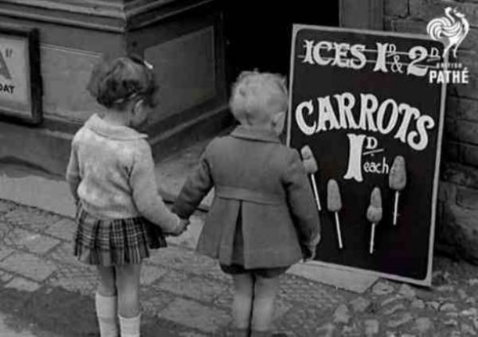
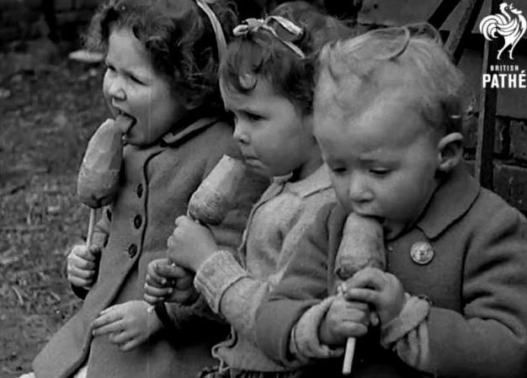

Slide 8
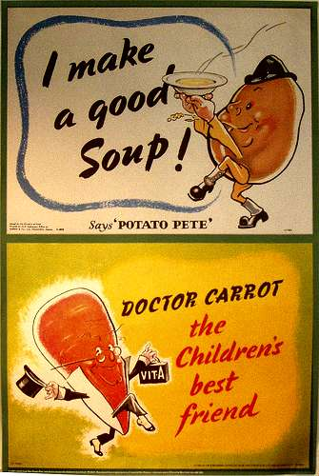

Slide 9
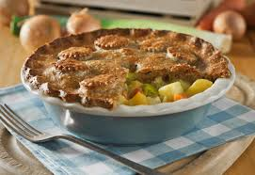
Torta de legumes da segunda guerra- Torta Woolton

Slide 11
Identidade(s)
2 elementos importantes
Lingua
Cultura Alimentar

Slide 12
Comida
Marcadores identitário
Cozinhas/ pratos emblemáticos
Ingredientes e posição social

Slide 13
“Dize-me o que comes e te direi qual deus adoras, sob qual latitude vives, de qual cultura nascestes e em qual grupo social te incluis. A leitura da cozinha é uma fabulosa viagem na consciência que as sociedades têm delas mesmas, na visão que elas têm de sua identidade”
Sophie Bessis (1995:10)

Slide 14
UNESCO
Pratos típicos como patrimônio imaterial

Slide 15
Exemplos
Comida Mexicana ao estilo Michoacán
Agricultura tradicional
Práticas rituais e costumes ancestrais

Slide 16
Pão de gengibre croata
Ingredientes simples
Decoração
Idade Média
Mosteiros- Casas

Slide 17
Washoku Japonês
Tradição e respeito
Arroz, peixe, legume e plantas comestíveis

Slide 18
Café Turco
Jarra de cobre, lento processo
Símbolo de hospitalidade, amizade

Slide 19
Lavash da Armênia
Pão de trigo
Várias gerações
Coloca no ombro da noiva e do noivo

Slide 20
Cozinha mediterrânea
Diversidade dos ingredientes

Slide 21
Voltando…

Slide 22
Carne – Idade Média
“ Se o camponês criava gado, dizia-se era principalmente para os privilegiados, a nobreza e os burgueses, não se esquecendo do clero “
Elias, 1994

Slide 23
Forma de apresentação

Slide 24
Cozinha de um grupo
Não é apenas um inventário
É dinâmica

Slide 25
Deslocamentos populacionais
Particularidade dos países colonizados
Ingredientes “novos” e “velhos”
Viagem dos alimentos
Colonizados x colonizadores

Slide 26
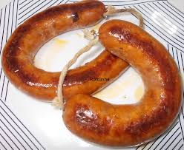

Slide 27
Receita de alheira
Típica da culinária portuguesa, a alheira é um embutido defumado em formato de ferradura e cilíndrico, que tem em seu interior uma espécie de pasta formada por diversos tipos de carne, pão e condimentos.
Judeus século XV

Slide 28
Ingredientes Típicos?
Batatas
Tomates
Milho

Slide 29
Comida emblemática
Comida habitual

Slide 30
Para discutir um pouco mais
Feijão e Arroz

Slide 31
Comidas regionais

Slide 32
Globalização
Fast foods
Produtos étnicos

